Slide 1
РОССИЙСКИЙ УНИВЕРСИТЕТ ДРУЖБЫ НАРОДОВ
Факультет физико-математических и естественных наук
Кафедра прикладной информатики и теории вероятностей
ЛАБОРАТОРНАЯ РАБОТА №14
дисциплина: Операционные системы
Студент: Султанова Лейла Группа: НБИбд-03-22
Москва
2023 г.

Slide 2

Цель работы
Приобретение практических навыков работы с
именованными каналами

Slide 3

1. Создаем необходимые файлы с помощью команды touch
и открываем редактор emacs для их редактирования.

Slide 4


2. Мы меняем код программы.
В файл common.h добавила стандартные заголовочные файлы unistd.h и time.h, необходимые для работы кодов других файлов. Common.h предназначен для заголовочных файлов, чтобы в остальных программах их не прописывать каждый раз.
В файл server.c добавила цикл while для контроля за временем работы сервера. Разница между текущим временем time(NULL) и временем начала работы clock_t start=time(NULL) (инициализация до цикла) не должна превышать 30 секунд.
В файл client.c добавил цикл, который отвечает за количество сообщений о
текущем времени (4 сообщения), которое получается в результате выполнения команд, и команду sleep(5) для приостановки работы клиента на 5 секунд.
Makefile оставляем без изменений.

Slide 5

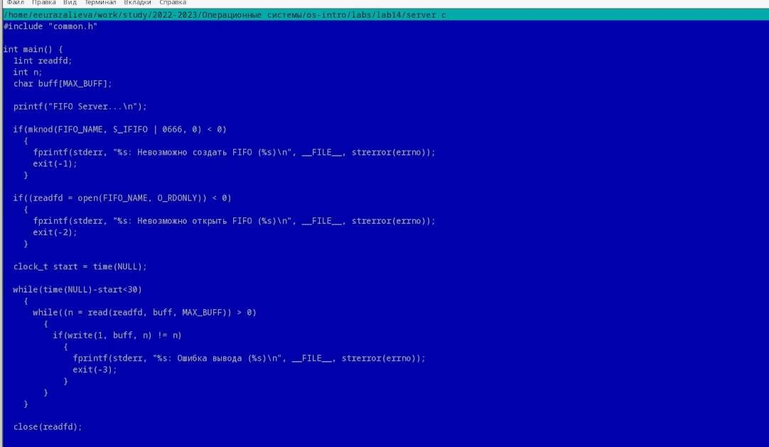

Slide 6
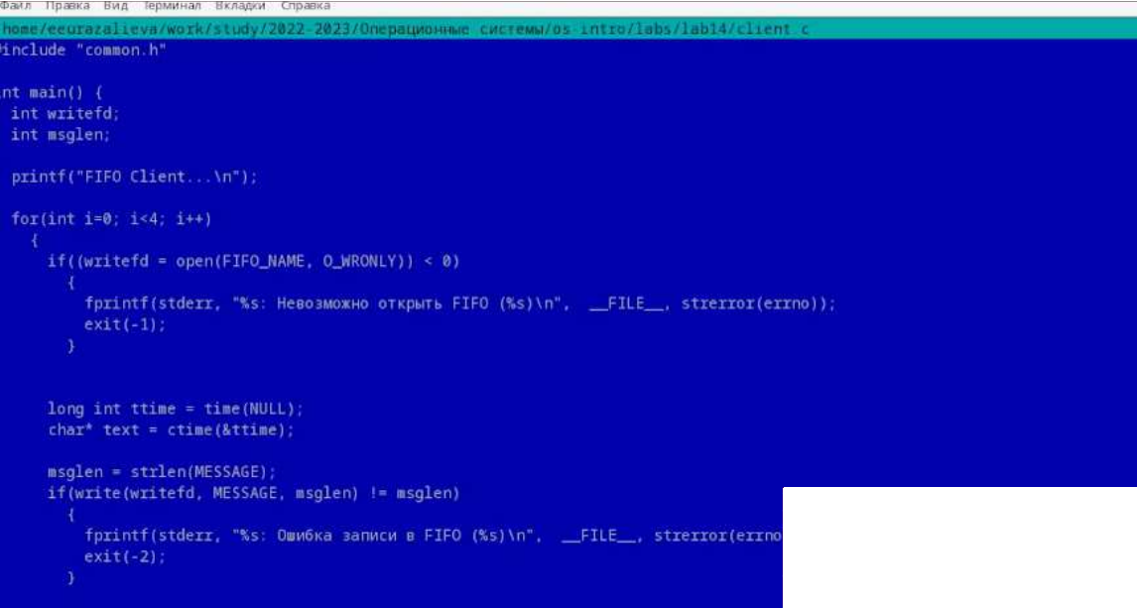
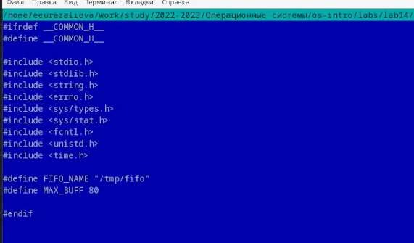

Slide 7
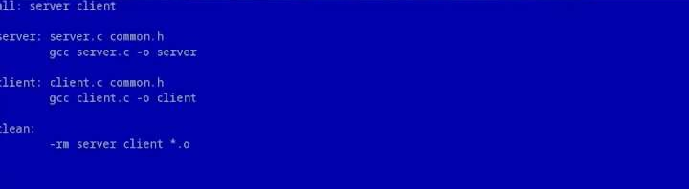

Slide 8

Вывод
Я приобрела практические навыки работы с именованными каналами.

